Slide 1


1.1.1分类计数原理
与
分步计数原理

Slide 2
2004年夏季在德国举行的第十八届世界杯足球赛共有32支队伍参加。他们先分成八个小组进行循环赛，决出16强，这16强按确定的程序进行淘汰赛后，最后决出冠亚军，此外还决出了三、四名。
问：一共安排了多少场比赛？

Slide 3
思考？
用一个大写的的英文字母或一个阿拉伯数字给教室里的座位编号，总共能够编出多少种不同的号码？
26+10=36

Slide 4
问题 1. 从甲地到乙地，可以乘火车，也可以乘汽车，还可以乘轮船。一天中，火车有4 班, 汽车有2班，轮船有3班。那么一天中乘坐这些交通工具从甲地到乙地共有多少种不同的走法?
分析: 从甲地到乙地有3类方法,
第一类方法, 乘火车，有4种方法;
第二类方法, 乘汽车，有2种方法;
第三类方法, 乘轮船, 有3种方法;
所以 从甲地到乙地共有 4 + 2 + 3 = 9 种方法。

Slide 5

一、分类计数原理
完成一件事，有n类办法. 在第1类办法中有m₁种不同的方法，在第2类方法中有m₂种不同的方法，……，在第n类方法中有m_{n}种不同的方法，则完成这件事共有
N= m₁+m₂+… + m_{n} 种不同的方法
说明
1）各类办法之间相互独立,都能独立的完成这件事，要计算方法种数,只需将各类方法数相加,因此分类计数原理又称加法原理
2）首先要根据具体的问题确定一个分类标准，在分类标准下进行分类，然后对每类方法计数.

Slide 6

例1 在填写高考志愿表时，一名高中毕业生了解到A、B两所大学各有一些自己感兴趣的强项专业，具体情况如下：
A大学
B大学
生物学
化学
医学
物理学
工程学
数学
会计学
信息技术学
法学
如果这名同学只能选一个专业，那么他共有多少种选择呢？
解：这名同学在A大学中有5种专业选择，在B大学中有4种专业选择。
根据分类计数原理：这名同学可能的专业选择共有5+4＝9种。

Slide 7
思考？
用前6个大写英文字母和1～9九个阿拉伯数字，以A₁，A₂，···，B₁，B_{2，}···的方式给教室里的座位编号，总共能编出多少个不同的号码？
分析:由于前6个英文字母中的任意一个都能与9个数字中的任何一个组成一个号码，而且它们各个不同，因此共有6×9＝54个不同的号码。

Slide 8
字母 数字 得到的号码
A
A₁
A₂
A₃
A₄
A₅
A₆
A₇
A₈
A₉
1
2
3
4
5
6
7
8
9
树形图

Slide 9
问题 2. 如图,由A村去B村的道路有3条，由B村去C村的道路有2条。从A村经B村去C村，共有多少种不同的走法?
北
北
中
A村
B村
南
C村
南
分析: 从A村经 B村去C村有2步,
第一步, 由A村去B村有3种方法,
第二步, 由B村去C村有3种方法,
所以 从A村经 B村去C村共有 3 ×2 = 6 种不同的方法。

Slide 10
二、分步计数原理
完成一件事，需要分成n个步骤。做第1步有m₁种不同的方法，做第2步有m₂种不同的方法， ……，做第n步有m_{n}种不同的方法，则完成这件事共有
N= m₁×m₂×… ×m_{n}种不同的方法
说明
1）各个步骤相互依存,只有各个步骤都完成了,这件事才算完成,将各个步骤的方法数相乘得到完成这件事的方法总数,又称乘法原理
2）首先要根据具体问题的特点确定一个分步的标准，然后对每步方法计数.

Slide 11
例2、设某班有男生30名，女生24名。现要从中选出男、女生各一名代表班级参加比赛，共有多少种不同的选法？
例3、浦江县的部分电话号码是05798415××××,后面每个数字来自0～9这10个数,问可以产生多少个不同的电话号码?
分析:
05798415
10
×
10
×
10
×
10
=10⁴
分析:
10
×
9
×
8
×
7
=5040
变式: 若要求最后4个数字不重复,则又有多少种不同的电话号码?

Slide 12
例4、 书架上第1层放有4本不同的计算机书,第 2层放有3本不同的文艺书,第3层放有2本不同的体育杂志.
(1)从书架上任取1本书,有多少种不同的取法?
N＝4＋3+2＝9
(2)从书架的第1、 2、 3层各取1本书,有多少种 不同取法?
N＝4 ×3×2＝24

Slide 13
例5、要从甲、乙、丙3幅不同的画中选出2幅，分别挂在左右两边墙上的指定位置，问共有多少种不同的挂法？

Slide 14
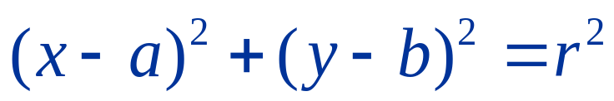
课堂练习
1、在所有的两位数中，个位数字比十位数字大的两位数有多少个？
2、8本不同的书，任选3本分给3个同学，每人1本，有多少种不同的分法？
3、将4封信投入3个不同的邮筒，有多少种不同的投法？
4、已知
则方程 可表示不同的圆的个数有多少？

Slide 15
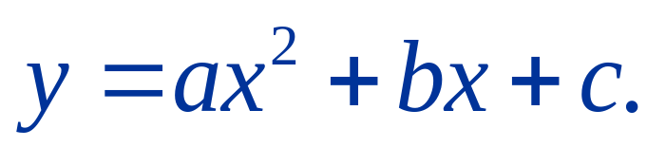
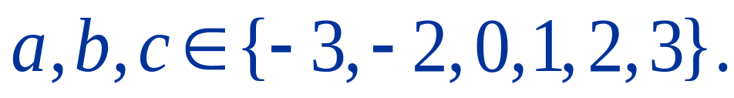
课堂练习
5、已知二次函数 若
则可以得到多少个不同的二次函数？其中图象过原点的二次函数有多少个？图象过原点且顶点在第一象限的二次函数又有多少个？

Slide 16
分类计数与分步计数原理的区别和联系：
 | 加法原理 | 乘法原理
分类计数原理和分步计数原理，回答的都是关于
完成一件事情的不同方法的种数的问题。
联系
完成一件事情共有n类
办法，关键词是“分类”
完成一件事情,共分n个
步骤，关键词是“分步”
区别一
每一步得到的只是中间结果，
任何一步都不能能独立完成
这件事情，缺少任何一步也
不能完成这件事情，只有每
个步骤完成了，才能完成这
件事情。
区别二
每类办法都能独立完成
这件事情。
各类办法是互斥的、
并列的、独立的
区别三
各步之间是相关联的

Slide 17

课堂练习
如图，从甲地到乙地有2条路，从乙地到丁地有3条路；从甲地到丙地有4条路可以走，从丙地到丁地有2条路。从甲地到丁地共有多少种不同地走法？
甲地
乙地
N1=2×3=6
N2=4×2=8
N= N1+N2 =14
丙地
丁地

Slide 18

2.如图,该电路,从A到B共有多少条不同的线路可通电？
A
B

Slide 19



Slide 37
解: 从总体上看由A到B的通电线路可分三类,
第一类, m₁ = 3 条
第二类, m₂ = 1 条
第三类, m₃ = 2×2 = 4, 条
所以, 根据分类原理, 从A到B共有
N = 3 + 1 + 4 = 8
条不同的线路可通电。
在解题有时既要分类又要分步。

